Slide 1
Kineziologie IX.
Mgr. Veronika Málková

Slide 2
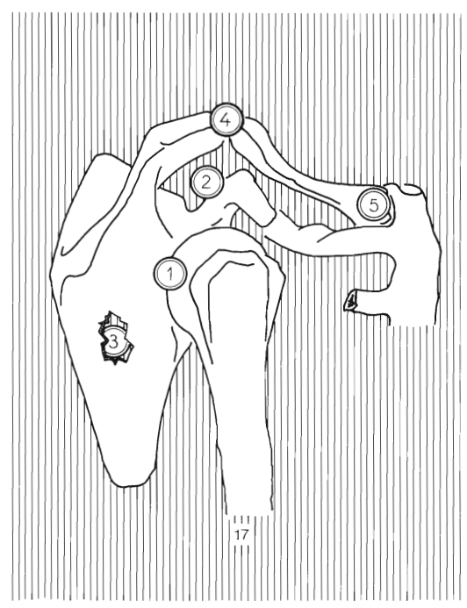
Kineziologie IX.
Pletenec ramenní
Pasivní komponenty: scapula, humerus, clavicula, sternum + jejich spoje
Aktivní komponenta: svaly pletence
Proprioceptivní systém
3 klouby pravé (anatomické): SC (5), AC (4), GH (1)
2 klouby nepravé (funkční, fyziologické): subdeltoideální (SD - 2) a scapulothorakální (ST - 3)
Nutná kooperace obou typů kloubů

Slide 3
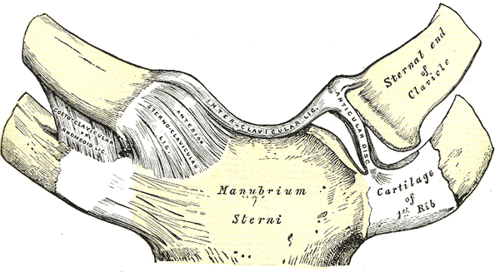
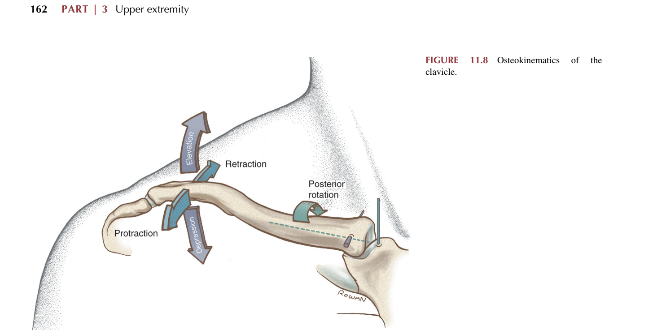
Kineziologie IX.
Pletenec ramenní
SC skloubení: kulový kloub, kloubní pouzdro zesíleno pomocí lig. sternoclaviculare anterius et posterius, lig. interclaviculare, lig. costoclaviculare, zepředu SCM, vzadu m. sternohyoideus a m. sternothyroideus
Pohyby: elevace/deprese, protrakce/retrakce, rotace
1. žebro
https://en.wikipedia.org
Elsevier, 2020

Slide 4
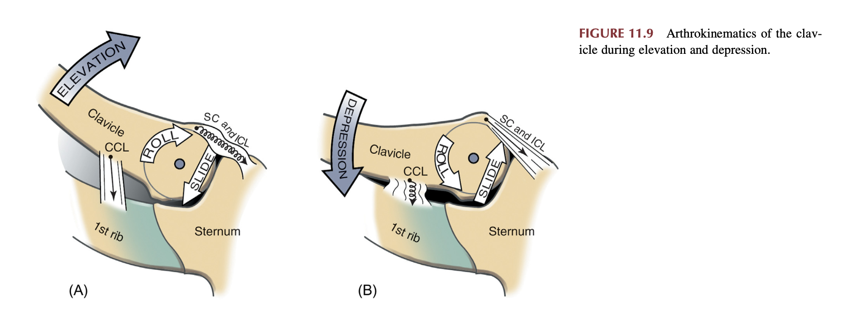
Kineziologie IX.
Pletenec ramenní
SC skloubení:
Elevace: sternální konec claviculy roluje směrem nahoru a slide probíhá směrem dolů, limitace lig. costoclaviculare.
Deprese: sternální konec claviculy roluje směrem dolů a slide probíhá směrem nahoru, limitace superior capsular ligament, lig. interclaviculare, 1. žebro.
Elsevier, 2020

Slide 5
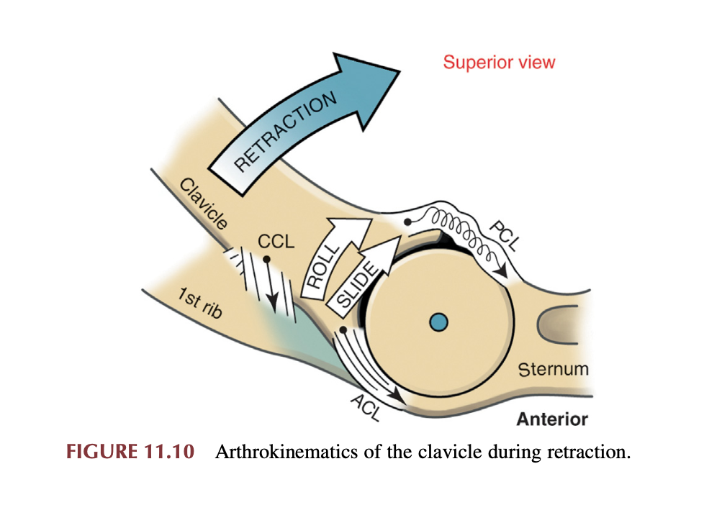
Kineziologie IX.
Pletenec ramenní
SC skloubení:
Protrakce: sternální konec claviculy roluje a posouvá se (slide) směrem dopředu, pohyb limitován napětím lig. sternoclaviculare posterius, lig. costoclaviculare a lig. Interclaviculare.
Retrakce: sternální konec claviculy roluje a posouvá se (slide) směrem dozadu, pohyb limitován napětím lig. sternoclaviculare anterius, lig. Interclaviculare, lig. costoclaviculare.
Díky velmi pevným vazům se spíše než s luxací kloubu setkáme s frakturou klíční kosti.
Elsevier, 2020

Slide 6
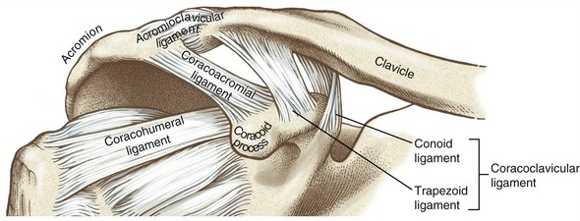
Kineziologie IX.
Pletenec ramenní
AC skloubení: kloubní pouzdro zesíleno pomocí lig. acromioclaviculare ant. et post., lig. coracoclaviculare (lig. trapezoideum + lig. conoideum), lig. coracoacromiale (fornix humeri).
Pohyby vzhledem ke clavicule/thoraxu.
https://www.medizin-kompakt.de

Slide 7
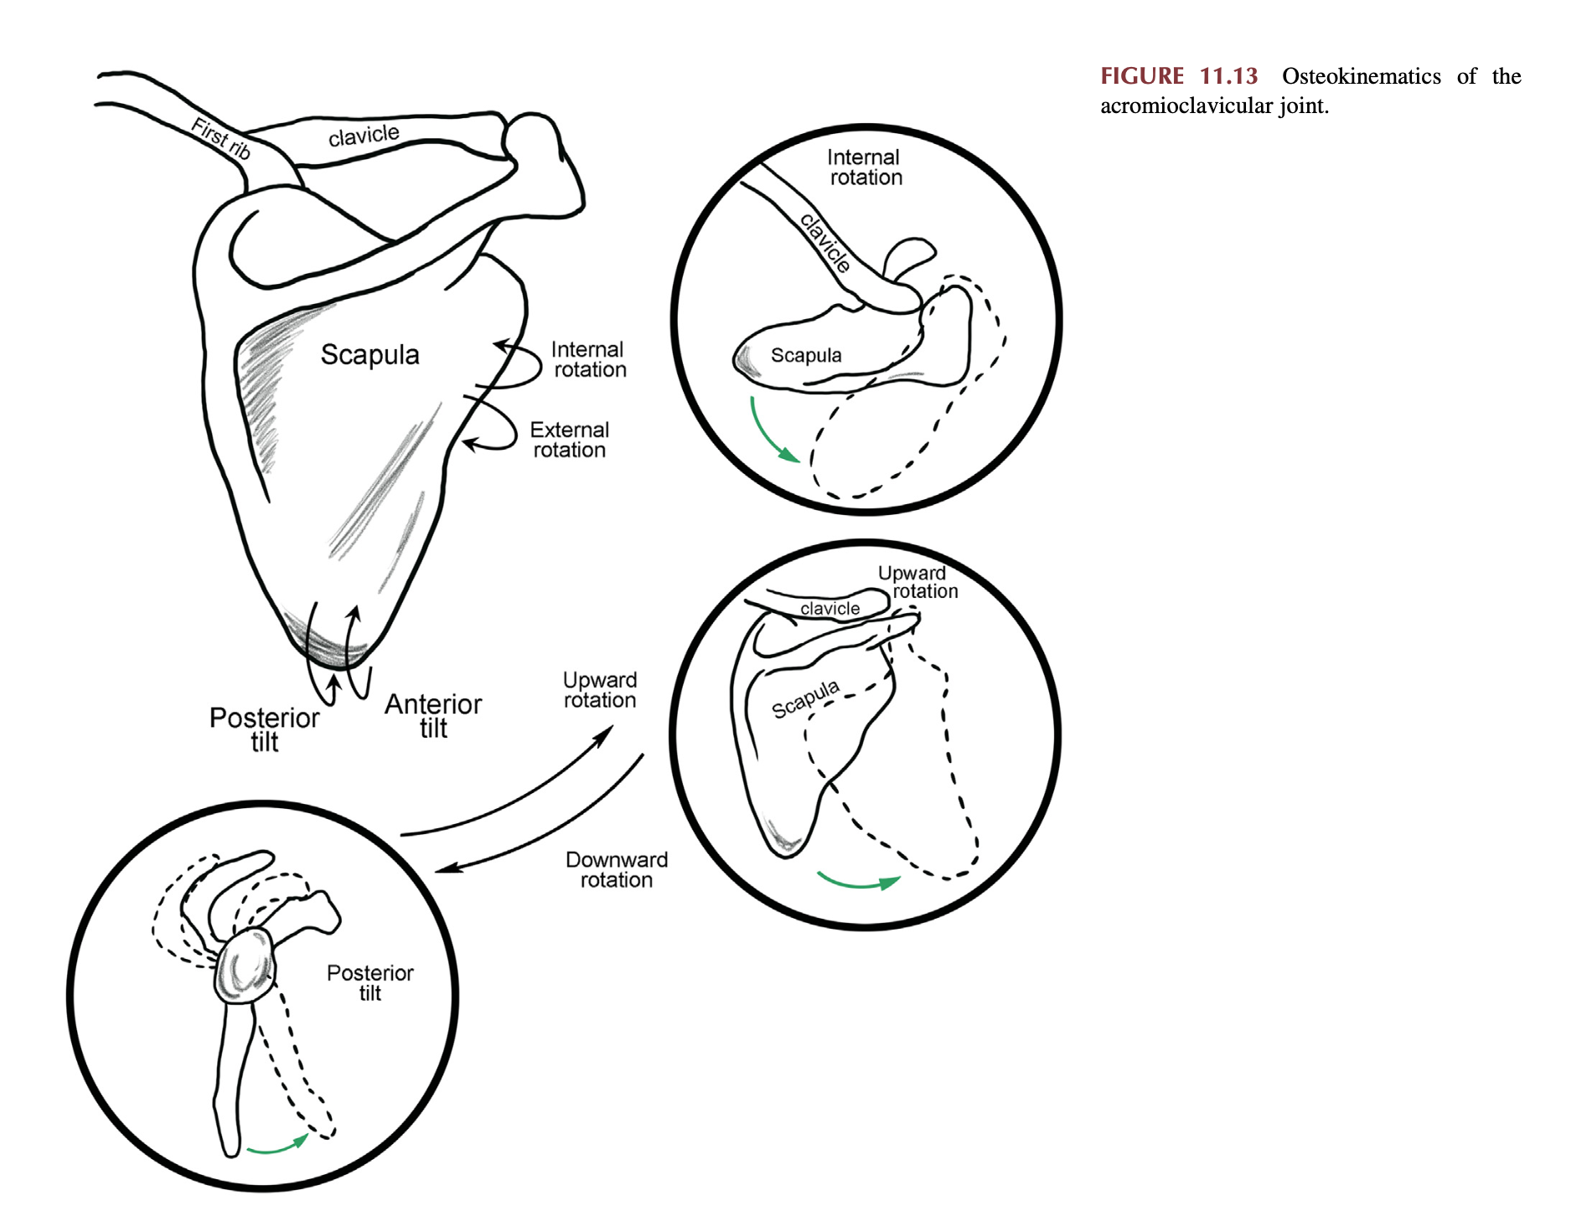
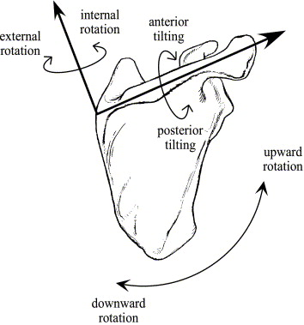
Elsevier, 2020

Slide 8
Kineziologie IX.
Pletenec ramenní
ST skloubení: konkávní anteriorní plocha lopatky a konvexní zadní stěna hrudníku
Nesynoviální skloubení pomocí vmezeřeného řídkého vaziva vyplňující štěrbinu mezi svaly přední plochy lopatky a hrudní stěny.
Lopatka od hrudníku oddělena velkou burzou = spojení funkční (pohybová a stabilizační role zajištěna měkkými tkáněmi kolem lopatky).

Slide 9
Kineziologie IX.
Pletenec ramenní
ST skloubení:
2 prostory:
Mezi lopatkou a m. serratus anterior:
Posteriorně a laterálně ohraničen lopatkou krytou m. subscapularis
Anteriorně a mediálně m. serratus anterior
Mezi hrudníkem a m. serratus anterior:
Mediálně a anteriorně hrudník
Posteriorně a laterálně m. serratus anterior

Slide 10
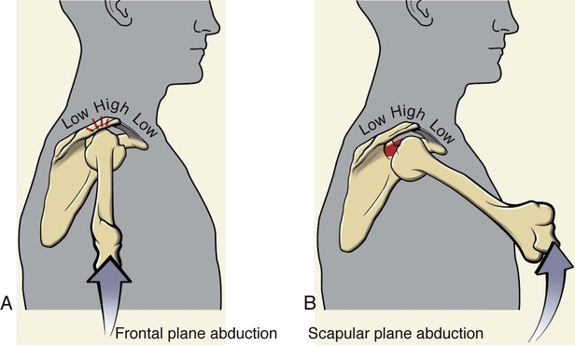
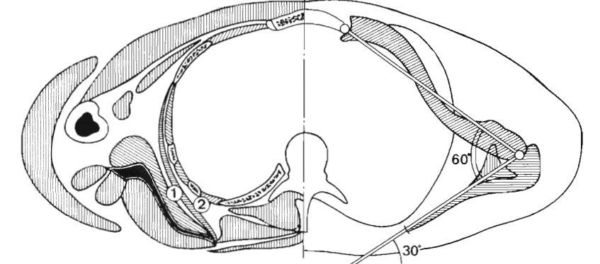
Kineziologie IX.
Pletenec ramenní
ST skloubení:
Neutrální postavení lopatky: lopatka svírá s frontální rovinou úhel 30° a je mírně retrahovaná dozadu
Skapulo-claviculární úhel 60° (postavení claviculy).
Elsevier, 2020
Kapandji, 1982

Slide 11
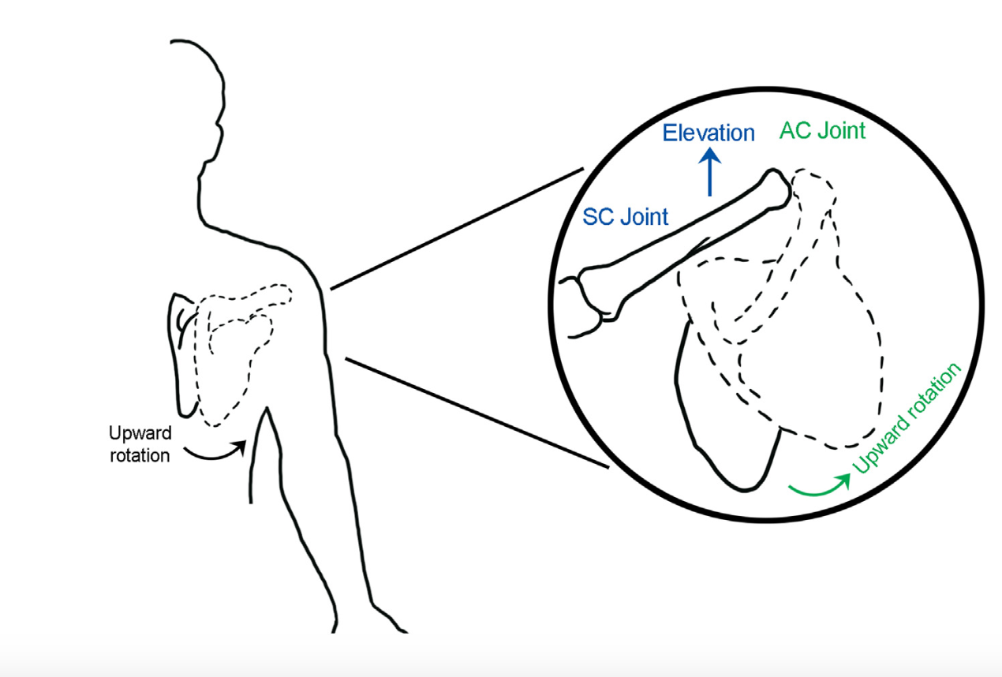
Kineziologie IX.
Pletenec ramenní
ST skloubení:
cca 5-6 cm od páteře, proc. spinosi Th2-Th7, spina scapulae úroveň Th3, angulus inferior Th 7.
Pohyby lopatky:
Anteverze (upward rotation): pohyb angulus inferior zevně od páteře a fossa glenoidalis směřuje více nahoru. Společně s elevací v SC a VR v AC zajišťuje abdukci lopatky.
Retroverze (downward rotation): pohyb angulus inferior směrem k páteři a fossa glenoidalis směřuje dolů. Společně s depresí v SC a ZR v AC zajišťuje addukci lopatky.
Elsevier, 2020

Slide 12
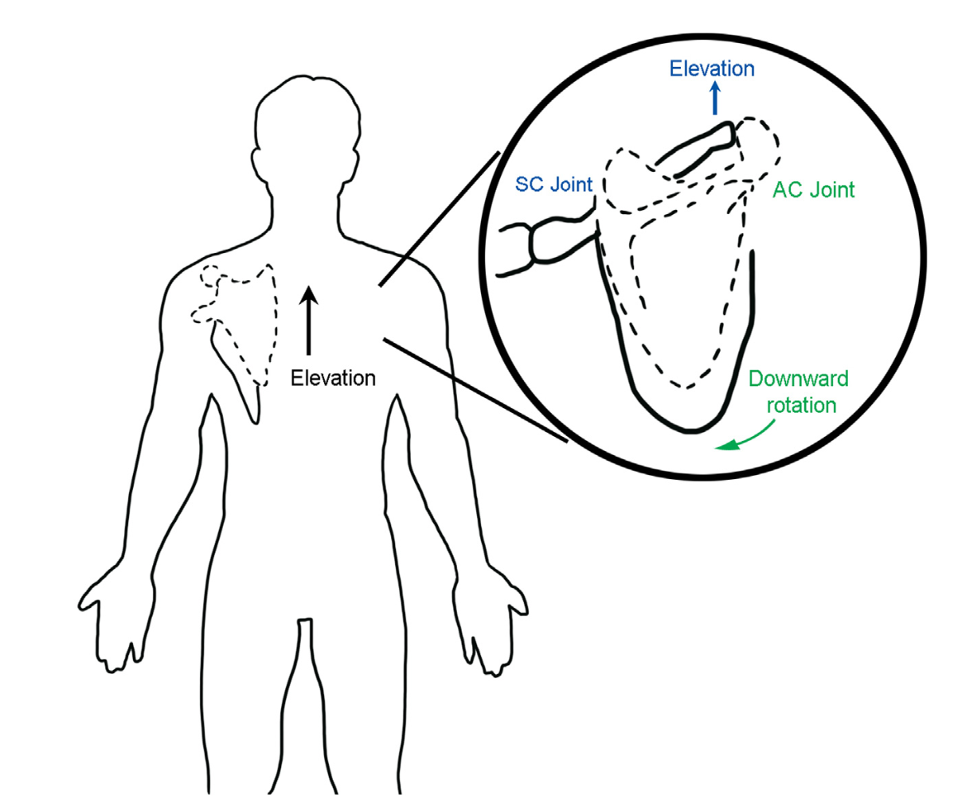
Kineziologie IX.
Pletenec ramenní
ST skloubení:
Pohyby lopatky:
Elevace: elevace claviculy v SC, downward rotation lopatky v AC kloubu, anteriorní tilt.
Deprese: obrácený pohyb.
Elsevier, 2020

Slide 13
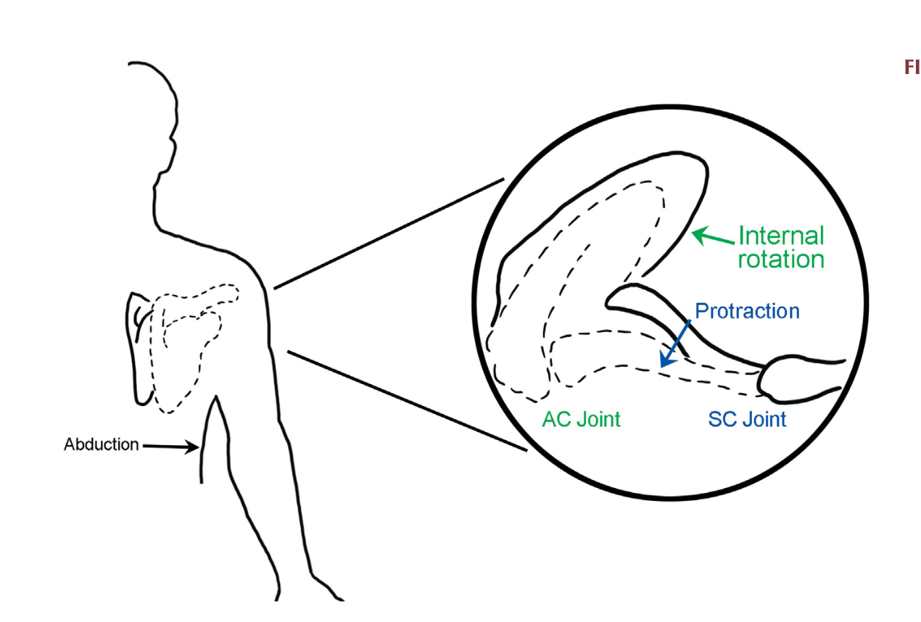
Kineziologie IX.
Pletenec ramenní
ST skloubení:
Pohyby lopatky:
Abdukce/protrakce: pohyb lopatky směrem laterálně od páteře, protrakce v SC a VR AC + upward rotation, lopatka se dostává více do sagitální roviny, fossa glenoidalis míří více dopředu.
Addukce/retrakce: pohyb lopatky směrem mediálně k páteři, retrakce v SC a ZR v AC + downward rotation, lopatka se dostává více do frontální roviny, fossa glenoidalis míří více laterálně.
Elsevier, 2020

Slide 14
Kineziologie IX.
Pletenec ramenní
ST skloubení:
Pohyby lopatky:
VR: laterální hrana lopatky směřuje více anteriorně a je uložena více v sagitální rovině.
ZR: laterální hrana lopatky je uložena více v rovině frontální.
Anteriorní tilt
Posteriorní tilt

Slide 15
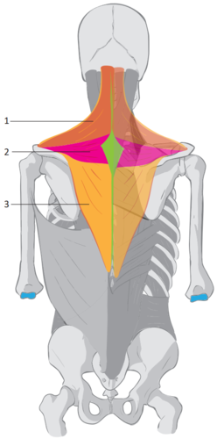
Kineziologie IX.
Pletenec ramenní
ST skloubení:
Svaly:
elevace (horní porce m. trapezius, m. levator scapulae, mm. rhomboidei)
deprese (dolní porce m. trapezius, m. latissimus dorsi)
protrakce (m. serratus anterior pars sup.)
retrakce (střední porce m. trapezius, mm. rhomboidei, dolní část m. trapezius)
anteverze (m. serratus ant. pars inf. a všechny části m. trapezius?)
retroverze (mm. rhomboidei, m. pectoralis minor, m. latissimus dorsi, m. levator scapulae)
https://quizlet.com/546199390/m-trapezius-flash-cards/

Slide 16
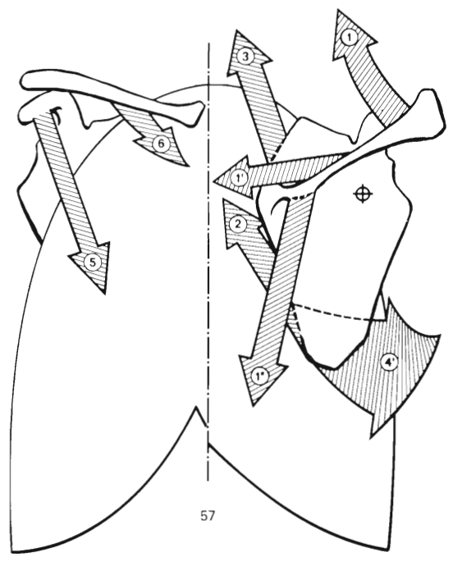
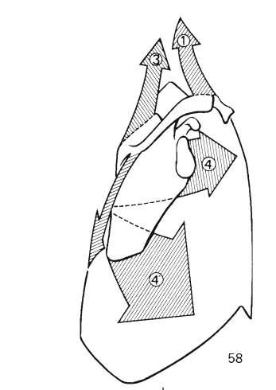
M. trapezius: horní (1), střední (1´) a spodní (1´´) část
Mm. rhomboidei (2)
M. levator scapulae (3)
M. pectoralis minor (5)
M. serratus anterior (horní část 4 a dolní část 4´)
M. subclavius (6)
Kapandji, 1982
Kapandji, 1982

Slide 17
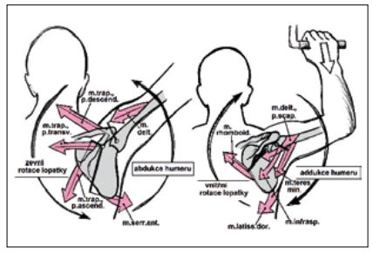
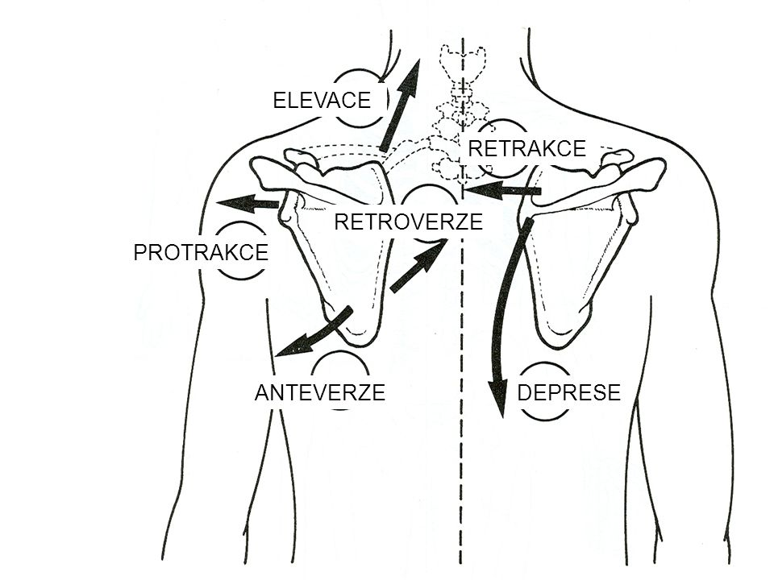
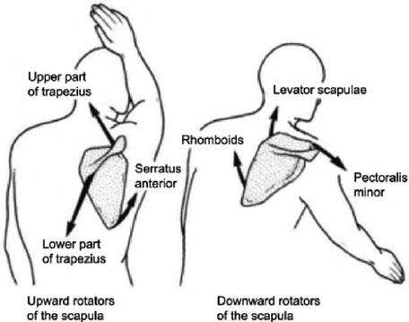
Michalíček, Vacek, 2014
https://slideplayer.cz/slide/3397272
https://www.elitefitcenter.com/blog/alleviating-shoulder-pain/

Slide 18
Kineziologie IX.
Pletenec ramenní
ST skloubení:
Postavení lopatky vždy reaguje na zakřivení páteře:
Při kyfotické Thp – lopatka v postavení do abdukce a elevace, dolní úhel vyrotován ven, rameno v protrakci.
Při lordotické Thp – lopatka v postavení do addukce, lopatka jde k páteři, dolní úhel směřuje k páteři.

Slide 19
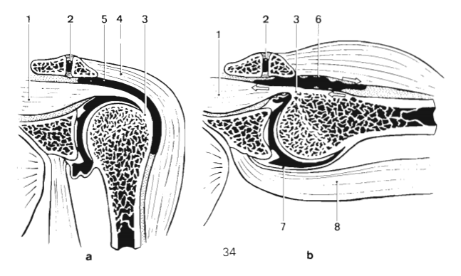
Kineziologie IX.
Pletenec ramenní
SD: pod deltovým svalem, ohraničení: proximální část humeru, kloubní pouzdro GH a svaly RM (m. supraspinatus, m. infraspinatus a m. teres minor)
V prostoru bursa subdeltoidealis (značně exponovaná, časté patologické změny)
a) HK visí volně podél těla: M. supraspinatus - MS (1) přechází do AC skloubení (2) před jeho úponem na tuberculum majus hmeri (3). M. deltoideus (4) kryje subdeltoideální burzu (5).
Kapandji, 1982

Slide 20
Kineziologie IX.
Pletenec ramenní
b) V průběhu ABDK je tuberculum majus (3) tažen superiorně a mediálně pomocí MS (1), takže recessus superior bursy je tažen pod AC skloubení (2). Hluboký list bursy klouže mediálně po povrchovém listu (6), který se smrští a tím je umožněno vklouznutí hlavice humeru hlouběji do acromiodeltoideálního prostoru.
Kapandji, 1982

Slide 21
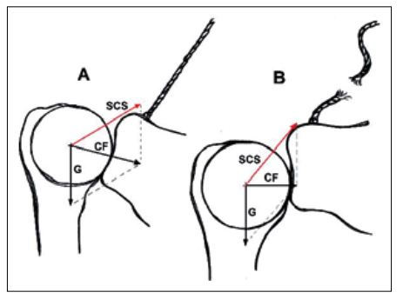
Kineziologie IX.
Pletenec ramenní
GH kloub:
Hlavice humeru vzhledem k jamce velikostně v poměru 3:1, proto jamka zvětšena pomocí labrum glenoidale (zlepšuje kontakt s hlavicí).
Tvar hlavice není úplně sférický, a tak se centrum rotace často určuje v okamžitých centrech rotace.
Statická klidová stabilita – zajištěna horními kapsuloligamentózními strukturami + klidový tonus m. supraspinatus a zadní části m. deltoideus + vektor G.
VR postavení humeru – zhoršení klidové stability
Michalíček, Vacek, 2014

Slide 22
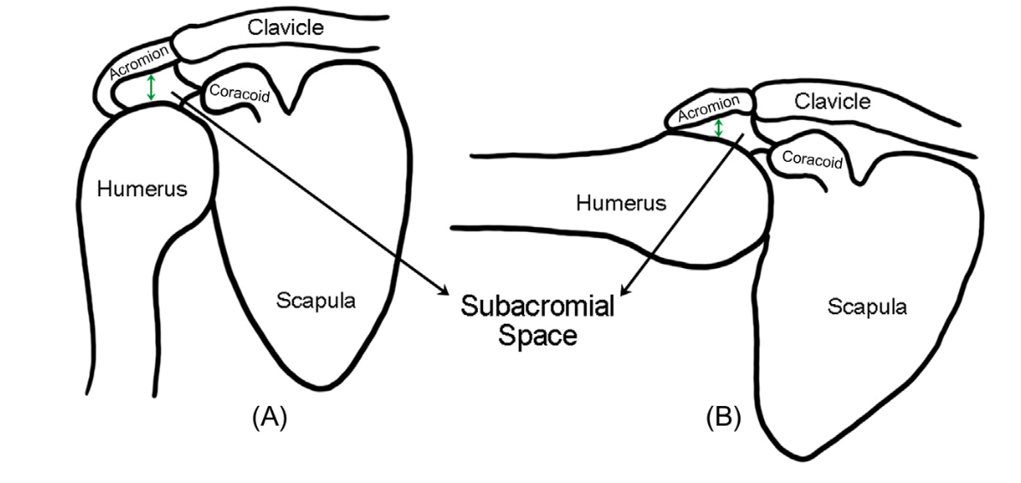
Kineziologie IX.
Pletenec ramenní
Subacromiální prostor – m. supraspinatus, bursa subacromialis, CLMBB a horní část pouzdra glenohumerálního kloubu.
Elsevier, 2020

Slide 23
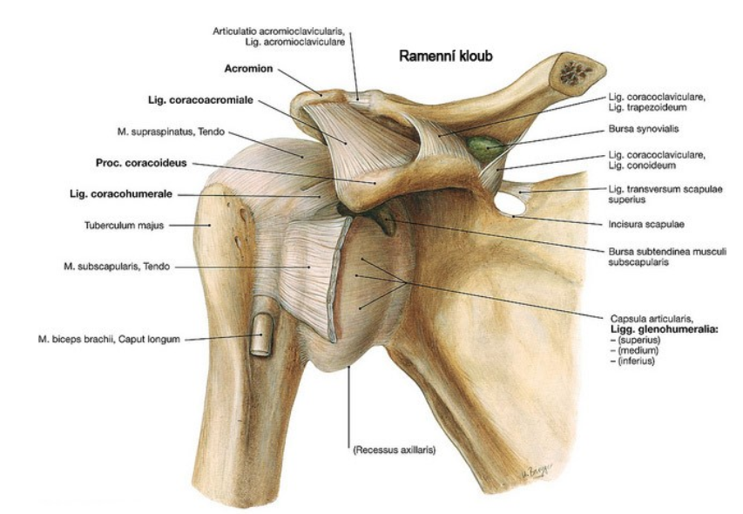
Vaněk, 2013

Slide 24
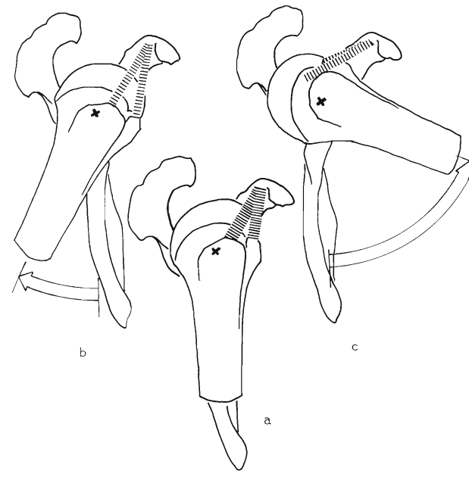
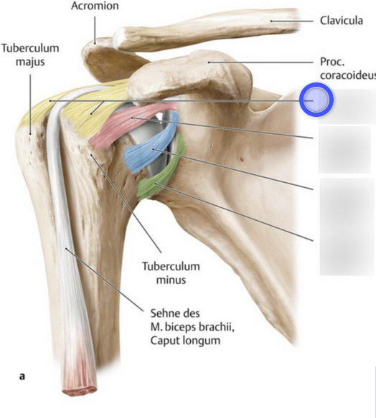
Kineziologie IX.
Pletenec ramenní
GH kloub:
Kulový kloub, kloubní pouzdro zesíleno pomocí:
Ligg. coracohumeralia: 2 části (posteriorní na TM, anteriorní na TMi), při FLX napínání posteriorního pruhu (c), při EXT tenze v anteriorním pruhu (b).
Kapandji, 1985
https://quizlet.com/592976675/anatomie-schulter-ligamentare-strukturen-des-schultergurtels-3-diagram/

Slide 25
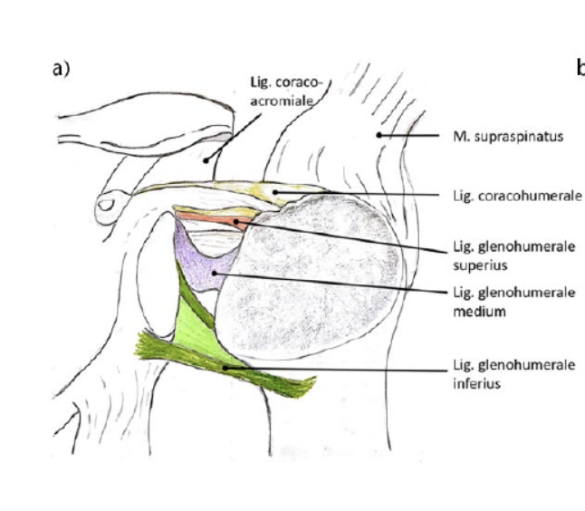
Kineziologie IX.
Pletenec ramenní
GH kloub:
Kloubní pouzdro zesíleno pomocí:
Lig. glenohumerale superius, mediale et inferius: tvar písmene Z
Zesilují kloubní pouzdro.
Superius: napětí v addukci, zevní rotaci a při inferiorní a posteriorní humerální translaci.
Mediale: napětí v počátečních fázích abdukce, extenze a zevní rotace; brání anteriorní dislokaci humeru.
Inferius: posteriorní a anteriorní část; obě části v napětí při 90° abdukci, anteriorní část v napětí v abdukci a zevní rotaci, posteriorní část v abdukci a vnitřní rotaci; brání anteriorní a inferiorní dislokaci.
https://www.researchgate.net/publication/ 331227138_Rotator_cable_and_rotator_interva l_Anatomy_biomechanics_and_clinical_importance

Slide 26
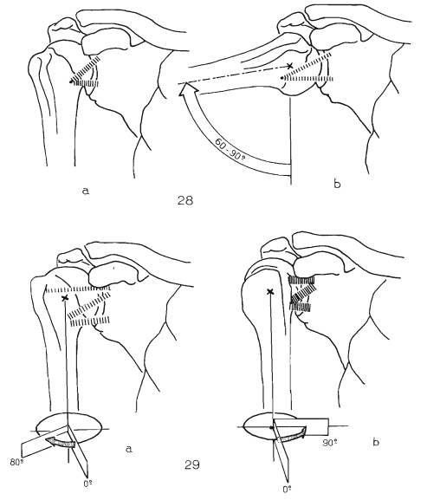
Kapandji, 1985

Slide 27
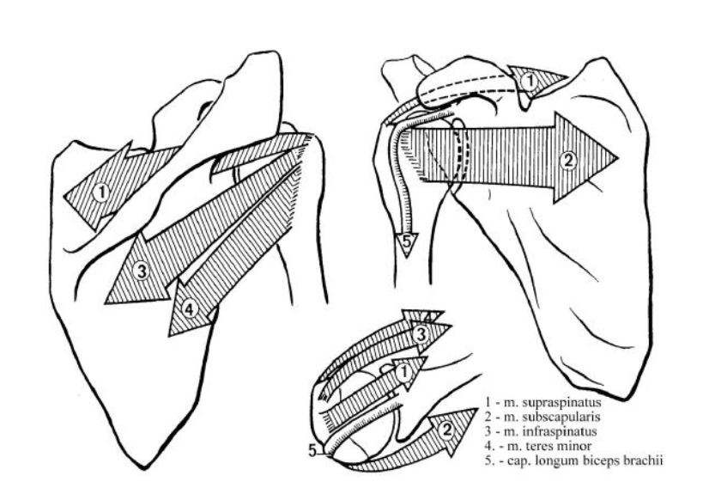
Kineziologie IX.
Pletenec ramenní
Stabilizace GH skloubení:
Klidová viz předchozí slidy
Dynamická stabilizace: m. subscapularis, CLMBB, m. teres minor, m. supraspinatus, m. infraspinatus.
Kapanjdji, 1985

Slide 28
Kineziologie IX.
Pletenec ramenní
Musculus BB:
Šlacha CLBB se noří do kloubního pouzdra, je intraartikulární, ale extrasynoviální.
Obě hlavy MBB důležité pro zajištění koaptace artikulárních ploch RK.
CBBB + další svaly zvedá humerus vůči lopatce, a tím zabraňují inferiorní dislokaci hlavice humeru.
CLBB anteriosuperiorní stabilizátor hlavice + tlačí hlavici humeru proti glenoidu (především při ABDK). Při ruptuře CLBB oslabení ABDK o 20%.
M. supraspinatus a coracoacromiální oblouk (acromion, processus coracoideus, ligamentum coracoacromiale) zase zabraňují superiorní dislokaci.

Slide 29
Kineziologie IX.
Pletenec ramenní
Musculus BB:
Síla a efektivita bicepsu závisí od délky jeho intraartikulární dráhy. Nejvýhodnější pro CLMBB je pozice mezi FL a EXT v ZR. Naopak, při VR humeru se efektivita rapidně snižuje (délka intraartikulární dráhy se zvětšuje).

Slide 30
Kineziologie IX.
Pletenec ramenní
Pohyby v GH: FLX/EXT, ZR/VR, ABDK/ADDK
Roll and slide: rozdílný průměr hlavice a jamky → rozdílné osy otáčení → při pohybu kolem třech základních os nedochází k čisté rotaci, centrum rotace se mění a pro zabránění subluxace jednoho ze segmentů dochází k posunu kloubních ploch proti sobě
Např. při abdukci se hlavice humeru valí (roll) kraniálně po fossa glenoidale, současně dochází k posunu hlavice humeru (slide) kaudálně, aby zůstal zachován kontakt hlavice a jamky; obdobné i u dalších pohybů.

Slide 31
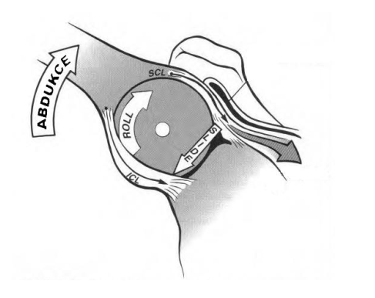
Neumann et al., 2010

Slide 32
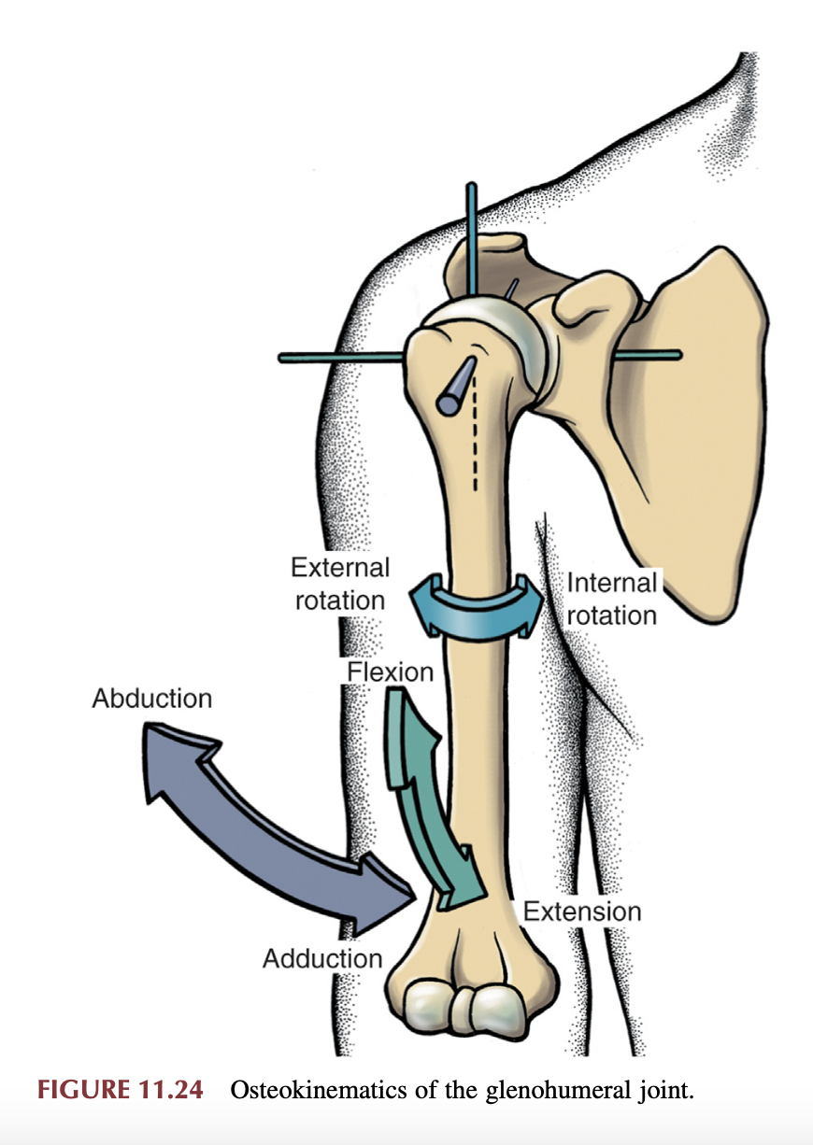
Kineziologie IX.
Pletenec ramenní
Kinematika ramenního kloubu
Flexe:
Napnutí kapsulárních struktur → zadní část pouzdra posouvá humerus dopředu během koncových rozsahů flexe.
Mírná VR hlavice při pohybu nad 90° zejména tahem lig. coracohumerale posterior.
Od 120° do 180° pohyb výrazněji doprovázen ZR (upward rotation) lopatky.
Elsevier, 2020

Slide 33
Kineziologie IX.
Pletenec ramenní
Kinematika ramenního kloubu
Flexe (Kapandji, 1982):
1. fáze: 0° – 60°; přední vlákna m. deltoideus (1), m. coracobrachialis (2), pars clavicularis m. pectoralis major (3), CLMBB.
2. fáze: 60° – 120°; upward rotation lopatky; m. trapezius H+D vlákna (4+5), m. serratus ant. (6).
3. fáze: 120° – 180°; spolupracují trupové svaly, dochází ke zvětšení Lp lordózy a záklonu (úklon při FLX 1 HK).
Celkově: 60° upward rotation lopatky + 120° pohyb v GH kloubu.

Slide 34
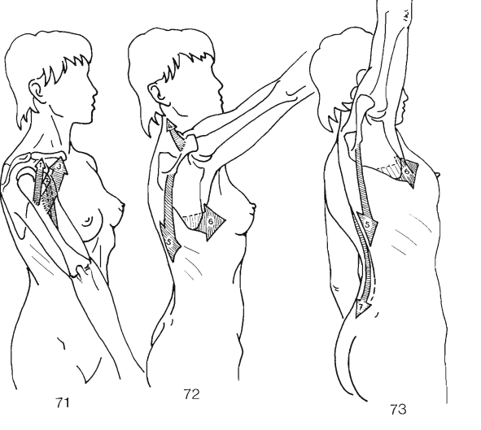
Kapandji, 1982

Slide 35
Kineziologie IX.
Pletenec ramenní
Kinematika ramenního kloubu
Extenze:
45° – 50°; m. latissimus dorsi, m. teres major, posteriorní vlákna m. deltoideus, CLMTB,
m. supraspinatus a m. subscapularis pracují excentricky → zabraňují anteriorní dislokaci humeru.
Addukce:
20 – 40°; m. teres major, m. latissimus dorsi, m. pectoralis major, CLMTB,
2x větší síla než ABDK kvůli zapojení výše zmíněných svalů.

Slide 36
Kineziologie IX.
Pletenec ramenní
Rotace:
nulová pozice (paže u těla, FLX loket): 70° ZR, 75-80º VR.
abdukce v rameni 90°:
VR: 90°; m. subscapularis, m. latissimus dorsi, m. teres major, m. pectoralis major

Slide 37
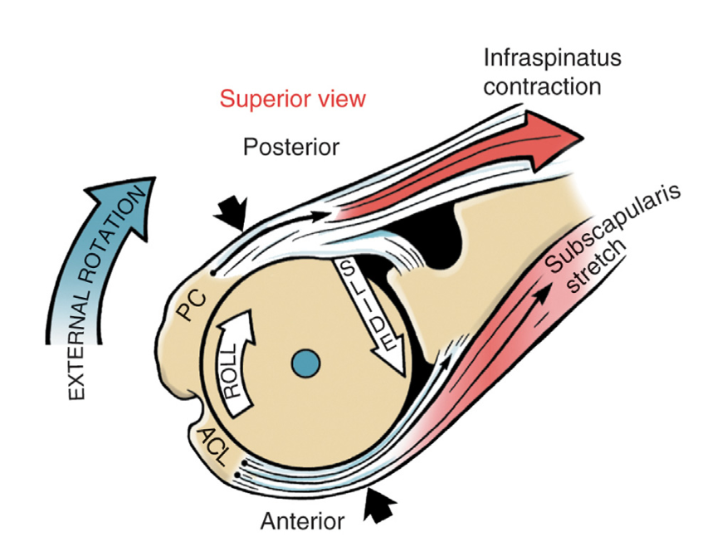
Kineziologie IX.
Pletenec ramenní
Kinematika ramenního kloubu
Rotace:
ZR: 90°; m. infraspinatus, m. teres minor
Rotační pohyby hlavice humeru spojeny s pohybem lopatky:
VR: protrakce v SC + ABDK, anteriorní tilt a vnitřní rotace v ST
ZR: retrakce v SC, addukce, posteriorní tilt a zevní rotace v ST
M. subscapularis – zabraňuje dislokaci hlavice humeru při ZR.
Elsevier, 2020

Slide 38
Kineziologie IX.
Pletenec ramenní
Kinematika ramenního kloubu
Abdukce:
Véle (2006):
1. fáze: do 45° hlavně m. supraspinatus
2. fáze: od 45° nárůst aktivity m. deltoideus, m. supraspinatus ale pořád zapojen
3. fáze: 90° až 150° zapojení pletence ramenního (m. trapezius, m. serratus ant.)
4. fáze: od 150° zapojení trupového svalstva, úklon a zvýšení Lp lordózy, pokud je pouze 1 HK v ABDK dochází k úklonu páteře, při ABDK 2 HK zvětšení Lp (m. latissimus dorsi a m. pectoralis major brzdí činnost m. trapezius a m. serratus ant.)

Slide 39
Kineziologie a biomechanika pletence ramenního
Pletenec ramenní
Scapulohumerální rytmus
poměr pohybu v GH a ST skloubení: humerus a scapula se vzájemně při abdukci pohybují v poměru 2:1, tzn. na 90° abdukce připadá 60° čistě v GH kloubu a 30° rotace lopatky, na celý rozsah pohybu (180°) je to pak 120° v GH kloubu a 60° je pak pohyb lopatky. Kapandji (1982): prvních 30° převážně jen v GH.
1. Abdukce do 90° (Neumann, 2010):
Pohyb začíná v GH kloubu, poměr 2:1 (60º abdukce v GH, 30º rotace lopatky na celý rozsah pohybu 90º). Napjaté lig. conoideum neumožňuje rotaci v AC skloubení → pohyb tedy možný jen v SC (elevace SC o 25º), další pohyb následně znemožňuje lig. costoclaviculare. Pohyb se přesouvá do AC kloubu, kde dojde k upward rotation o 5°.

Slide 40
Kineziologie a biomechanika pletence ramenního
Pletenec ramenní
2. Abdukce 90º - 180º (Neumann, 2010):
Abdukce pokračuje v poměru 2:1. Elevace v SC o 5º a upward rotation v AC kloubu o 25°. Na konci abdukce tedy lopatka rotovala o 60°, přičemž 30° rotace proběhlo v AC kloubu a o 30° se elevoval SC kloub.
Pozdní fáze abdukce v rameni: dojde postupně k napětí obou lig. costoclaviculare a lig. coracoclaviculare (případně jsou již tato ligamenta napjata). Aby však mohla lopatka zrotovat o posledních 30°, musí být tenze lig. coracoclaviculare částečně povolena → posteriorní rotace klíční kosti → laterální konec claviculy se přiblíží k processus coracoideus → ligamentum zbaveno napětí → lopatka může pokračovat v rotaci. Bez posteriorní rotace klíční kosti nelze provést plnou abdukci v ramenním kloubu.

Slide 41
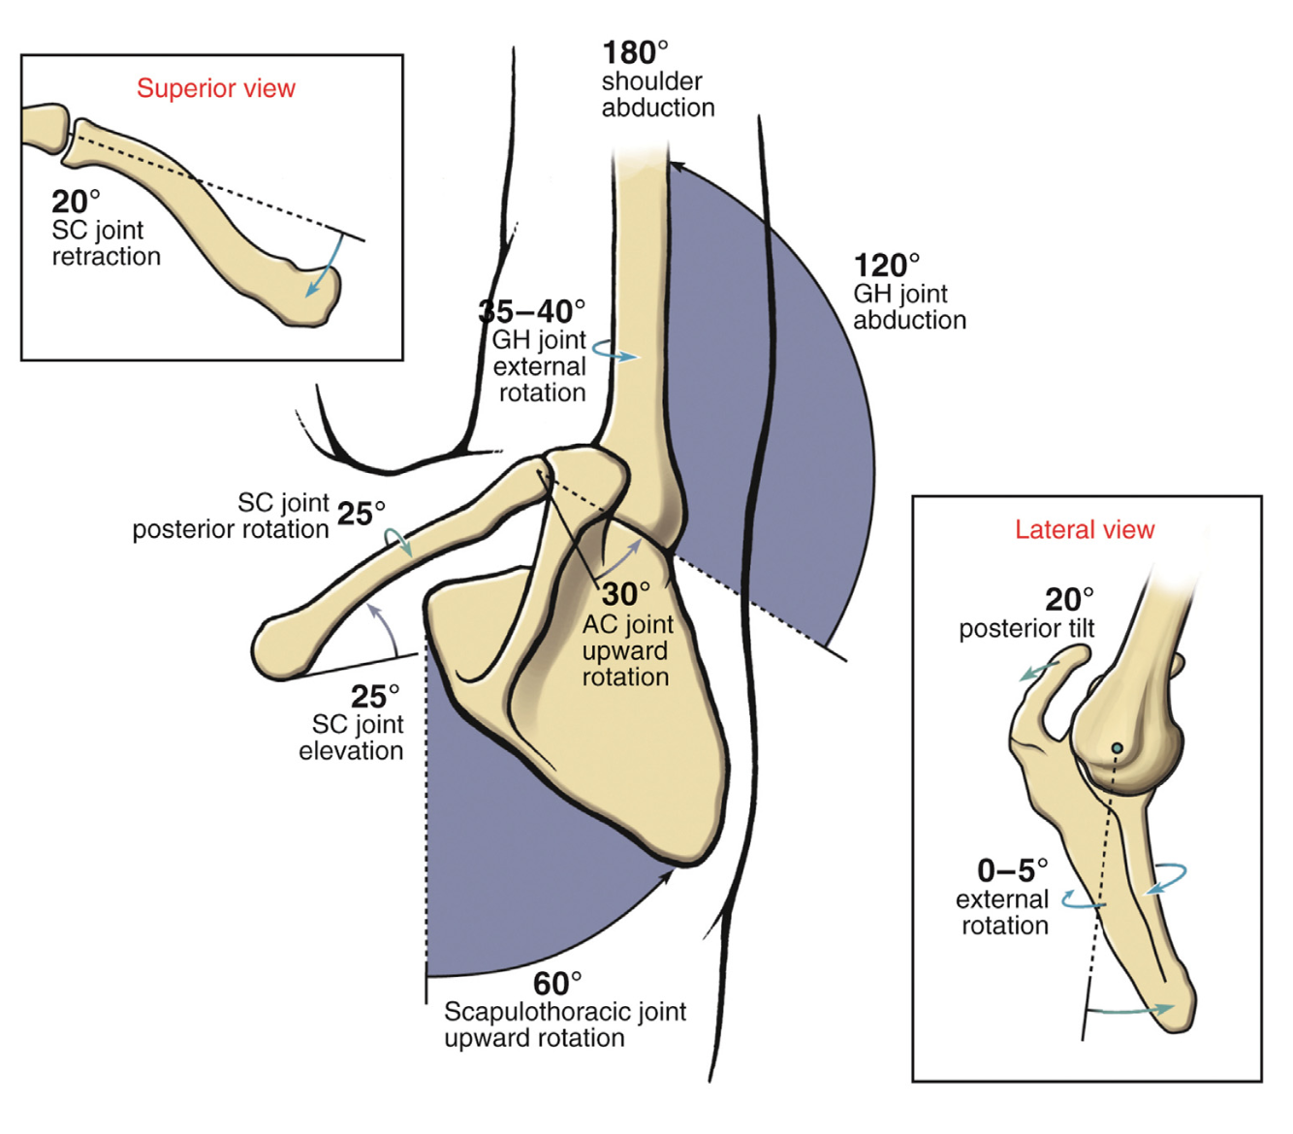
Elsevier, 2020

Slide 42
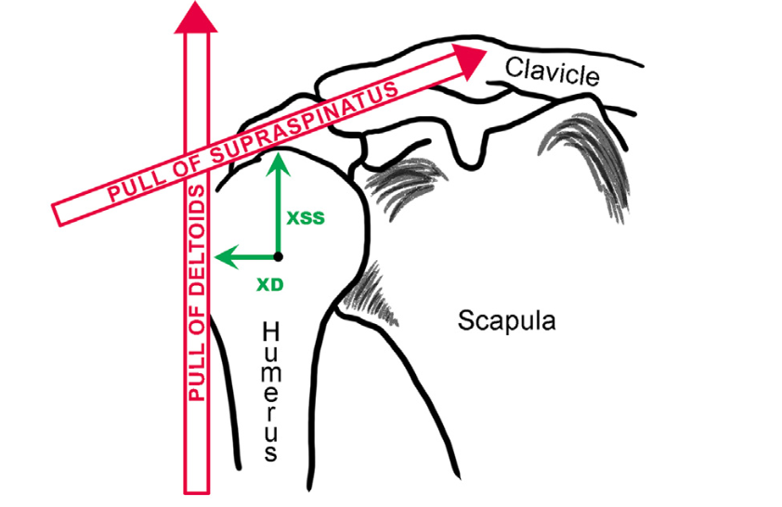
Kineziologie IX.
Pletenec ramenní
Kinematika ramenního kloubu
Abdukce:
M. supraspinatus – umožňuje začátek abdukce i tím, že fixuje hlavici v jamce.
M. deltoideus – táhne hlavici nahoru, ale! v počátku abdukce spíše decentrační charakter (jeho tahová síla působí mimo kloubní jamku). V konečné fázi má stabilizační charakter.
Směr tahu m. deltoideus v 90° ABDK odpovídá směru tahu m. supraspinatus → pacienti s lézí RM mohou aktivně udržet paži v 90° ABDK, ale nejsou schopni aktivní abdukce do 90°.
Elsevier, 2020

Slide 43
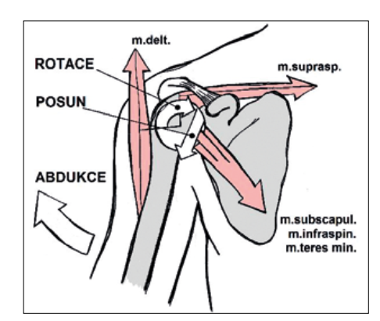
Kineziologie IX.
Pletenec ramenní
Kinematika ramenního kloubu
Abdukce:
Stabilizace pohybu hlavice humeru – dolní porce m. subscapularis, dolní porce m. infraspinatus + m. teres minor deprese hlavice humeru (skluzný pohyb inferiorně) → zachování centrace hlavice proti fossa glenoidalis.
M. subscapularis – primární stabilizátor cestou excentrické kontrakce, výraznější v iniciální fázi pohybu (pořád ale aktivní!!!)
M. infraspinatus – aktivnější v terminální fázi pohybu.
Michalíček, Vacek, 2014

Slide 44
Kineziologie IX.
Pletenec ramenní
Kinematika ramenního kloubu
Abdukce:
ZR humeru při abdukci nad 90° → hlavice roluje dozadu a klouže dopředu → lepší orientace TM proti acromionu.
Kombinace tahu ZR humeru a napětí zadních ligamentózních struktur + hlavních depresorů hlavice humeru + ZR lopatky → zvětšení subacromiálního prostoru → volnější pohyb TM pod nejvyšším bodem acromioclaviculárního oblouku.

Slide 45
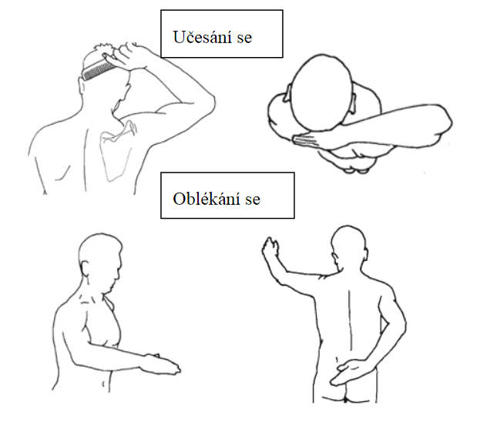
Kineziologie IX.
Pletenec ramenní
Funkční rozsah RAK
Učesání se + ruka za záda = ABDK 120° a ZR okolo 90°
Oblékání se snahou dát ruku do rukávu vpředu (pohyb sestává z FLX a ABDK) nebo vzadu, popřípadě u žen je tento pohyb důležitý např. při zapínání podprsenky zezadu. Pro tento pohyb je potřebné vykonat zejména EXT cca 15° a VR zhruba 100°- 110°.
Kapandji, 1982

Slide 46
Kineziologie IX.
Pletenec ramenní
Capsular pattern
dle Cyriaxe při intraartikulární lézi: omezení ZR, ABDK a VR
vyšetření dle Cyriaxe zahrnuje i pohyby lopatky, vyšetření dle Sachse při fixaci lopatky → omezení ABDK, ZR a VR.
Cyriaxův bolestivý oblouk
maximální abdukce v RAK
bolest do 60° → postižení m. supraspinatus
bolest 60° – 120° → subakromiální region
bolest 60 – 180° → RM
bolest při 180° při max. rotaci lat. části claviculy → AC

Slide 47
Kineziologie IX.
Kloub loketní
Složený kloub: kladkový (humerus – ulna), kulový (humerus – radius), kolový (radius – ulna)
Kloubní pouzdro slabé, zesíleno pomocí lig. collaterale radiale et ulnare, lig. quadratum, lig. anulare radii
Membrana interossea antebrachii
fixace předloketních kostí
místo začátku hlubokých předloketních svalů
transmisní struktura: přenos tlaku působícího na radiální okraj ruky a předloktí na ulnu a humerus v případě, že je předloktí v poloze mezi plnou pronací a supinací a membrána je napjatá.
Pohyby: flexe (135° – 145°) a extenze (0° – 5°), pronace a supinace (150°)
Flexory: m. biceps brachii, m. brachialis, m. brachioradialis
Extenzory: m. triceps brachii, m. anconeus
Supinátory: m. supinator, m. biceps brachii

Slide 48
Kineziologie IX.
Kloub loketní
Pronátory: m. pronator teres, m. pronator quadratus
Supinace silnější než pronace (díky m. biceps brachii)
Pohyby v loketním kloubu:
Flexe:
Účinnost svalů závisí na výchozí poloze.
Při maximální extenzi je účinnost flexorů malá
U MBB je účinnost největší při 80 – 90°, u MBr. mezi 100° - 110°.
Poměr aktivace závislý také na vzdálenosti úponu svalu od kloubu, kolem kterého se pohyb provádí a na úhlové rychlosti pohybu
MBB a MB – aktivní při pomalém flexním pohybu, MBr při rychlém pohybu.

Slide 49
Kineziologie IX.
Pohyby v loketním kloubu:
Extenze:
Účinnost extenzorů závislá na postavení v loketním kloubu
Maximum kolem 20 – 30° flexe v lokti
Pronace a supinace:
Pronace výrazně slabší
Často omezení pohybu do supinace dané pronační kontrakturou
Pod větším centrálním vlivem než flexe a extenze (proto lze pozorovat zvýšení elementárních posturálních reflexů dříve v pronaci/supinaci než ve flexi a extenzi)

Slide 50
Kineziologie X.
Kinematika:
Pronace:
V konečné fázi dochází k překřížení předloketních kostí (tvar písmena X, radius ulnu kříží asi v polovině její diafýzy). Samotný pohyb provádí radius kolem ulny, který rotuje okolo své dlouhé osy a tím spiralizuje průběh vláken mezikostní membrány.
Hlavní pronátory: musculus pronator teres a musculus pronator quadratus. Musculus pronator teres je nejsilnějším svalem při ohnutém loketním kloubu, avšak při extenzi v loketním kloubu dochází ke změně účinků a musculus pronator teres se stává slabším než pomocný sval musculus flexor carpi radialis.

Slide 51
Kineziologie IX.
Kinematika:
Supinace:
Navrací radius do anatomického postavení (paralelní postavení s ulnou). Dochází k vyrovnání vláken v membrana interossea. Je to pohyb antigravitační, tudíž je nutné větší síly než pro pohyb pronační. Supinace s flektovaným loktem také umožňuje jednodušší vyšetření a manipulaci s objektem
Hlavními svaly pro supinaci je musculus biceps brachii a musculus supinator. Musculus supinator sice působí menší silou, avšak působí při každé poloze předloktí. Při flexi v loketním kloubu musculus biceps brachii působí dokonce 4x větší silou jak musculus supinator.

Slide 52
Kineziologie IX.
Silové momenty hlavních pohybů v lokti:
Silový moment flexorů větší než extenzorů
Tendence flexorů ke zkrácení
Hyperextenze znakem hypermobility nebo u sportovců intenzivním tréninkem
Pohyby mohou být omezeny také úžinami
Porucha CNS

Slide 53
Seznam literatury
ALTER, M.J. Science of flexibility. Human Kinetics (ADVANTAGE) (Consignment); 3rd Revised edition edition, 2014. ISBN: 978-0736048989.
ČIHÁK, R. Anatomie 1. Praha: Grada Publishing, 2011. ISBN 978-80-247-3817-8.
ČIHÁK, Radomír. Anatomie 3. Praha: Grada, 1997. ISBN 80-7169-140-2.
DYLEVSKÝ, I. Funkční anatomie. Praha: Grada Publishing, 2009a.
DYLEVSKÝ, I. Speciální kineziologie. Praha: Grada Publishing, 2009b.
SEVGI SEVI YESILYAPRAK. Kinesiology of the shoulder complex, Comparative Kinesiology of the Human Body, Elsevier, 2020.
INMAN, V. T., et al. Observations on the function of the shoulder joint. The journal of bone and joint surgery. 1944, r. 26, č. 1, s. 1-30.
KAPANDJI, A.I. The Physiology Of The Joints, 6Ed. Vol. 1: The Upper Limb, 6ed. Elsevier Exclusive. ISBN: 9788131221006.
KOLÁŘ, P. Rehabilitace v klinické praxi. 1. vyd. Praha: Galén, 2009, 713 s. ISBN 978-80-7262-657-1

Slide 54
Seznam literatury
MICHALÍČEK, P., VACEK J. Rameno v kostce I., II., III. část. Rehabilitace a fyzikální lékařství, 21, 2014, č. 3, 4 a 5, 2014.
VÉLE, F. Kineziologie. Praha: Triton, 2006, ISBN 978-80-7254-837-8.
VÉLE, František. Kineziologie: přehled klinické kineziologie a patokineziologie pro diagnostiku a terapii poruch pohybové soustavy. Vyd. 2. Praha: Triton, 2006, 375 s. ISBN 80-725-4837-9
Kurz ramenního kloubu, Kladno 2023.

